Slide 1
Електрофурнітура ТМ ELCOR
Серія Emily
Позиціонування
Технічні характеристики
Переваги
Вигоди

Slide 2
Про що ми?
Електрофурнітура або електроустановчі вироби – це група електротехнічних виробів, необхідних для завершення прокладання кабельно-провідникової продукції та безпечного з'єднання провідника току з його споживачем. До цієї групи відносяться монтажні коробки, захисні прилади, розгалужувачі, патрони, штепсельні вилки тощо. Суттєву роль в цій групі мають розетки та вимикачі, адже вони не лише забезпечують безпечне з'єднання та роз'єднання провідника току з його споживачем, а ще й носять декоративну функцію. Кожен дизайнер інтер'єрів знає, що розетки та вимикачі можуть чудово доповнити дизайн і гармоніювати з деталями інтер'єру.

Slide 3
Ринок електрофурнітури України

Slide 4
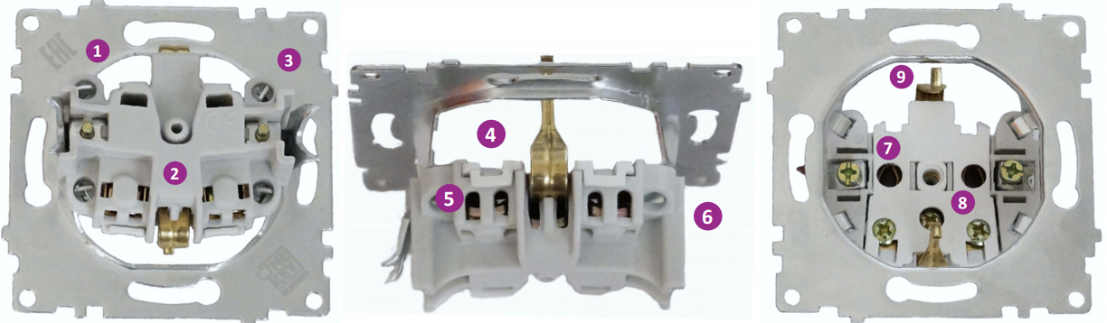
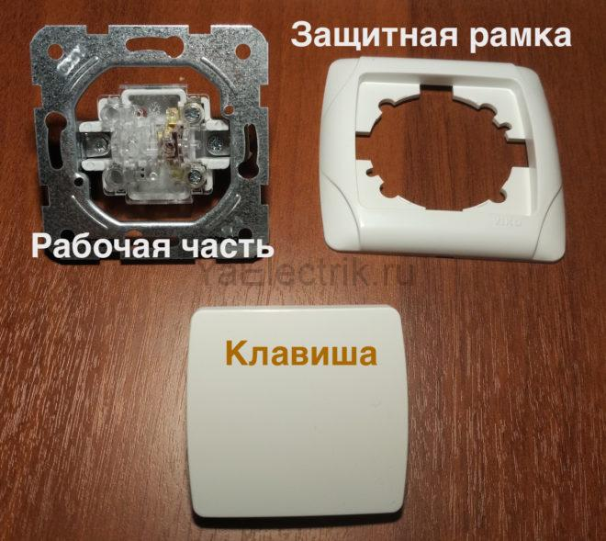
Конструкція розетки та вимикача
Розетка складається:
1 – супорт;
2 – пластикова частина механізму для електроізоляції;
3 - лапки для фіксації та отвори для кріплення до поверхні;
4 - вводи для заземлення
5 – вводи для провідників (фаза);
6 – вводи на провідників (нуль)
7 – контакти
8 – пластина для ізоляції контактів;
9 - вусики заземлення.
Вимикач складається з робочої частини (супорт та ізольований механізм, рамка та клавіша.

Slide 5
Порівняння технічних характеристик розетки та вимикача ELCOR з найбільш відомими конкурентами
ТМ і характеристика | ELCOR Emily | VIKO Carmen | GUNSAN Visage | LEZARD Mira | 220ТМ | Schneider Asfora | АСКО
Розетка
матеріал контактної частини | мідь | мідь | мідь | мідь | мідь | мідь | мідь
контакти | підпружинені | підпружинені | підпружинені | непідпружинені | підпружинені, але дуже зажаті пружини | непідпружинені | непідпружинені
ізоляційна пластина | полікарбонат | немає | полікарбонат | полікарбонат | немає | полікарбонат | немає
матеріал ізоляційної частини механізму | АБС-пластик, ступіль негорючості Г1 | бакеліт | термостійкий пластик | термостійкий пластик | термостійкий пластик | термостійкий пластик | АБС пластик
матеріал супорту та лапок | сталь оцинкована | сталь | сталь | сталь | сталь | сталь оцинкована | сталь
матеріал вусиків заземлення | латунь | мідь, покрита нікелем | мідь, покрита нікелем | мідь, покрита нікелем | латунь | мідь, покрита нікелем | сталь
матеріал лицевої частини | полікарбонат | АБС-пластик | пластик | полікарбонат | полікарбонат | АБС-пластик | АБС-пластик
приєднання провідників | гвинтове приєднання, пожильне введення | немає пожильного вводу | гвинтове приєднання, пожильне введення | гвинтове приєднання, пожильне введення | гвинтове приєднання, пожильне введення | гвинтове приєднання, пожильне введення | гвинтове приєднання, пожильне введення
Вимикач
матеріал контактної частини | мідь | мідь | мідь | мідь | мідь | мідь | мідь
контакти | посеребрені | посеребрені | посеребрені | посеребрені | посеребрені | посеребрені | мідь
матеріал ізоляційної частини механізму | АБС-пластик, ступіль негорючості Г1 | бакеліт | термостійкий пластик | термостійкий пластик | термостійкий пластик | термостійкий пластик | АБС пластик
матеріал супорту та лапок | сталь оцинкована | сталь | сталь | сталь | сталь | сталь оцинкована | сталь
матеріал лицевої частини | полікарбонат | АБС-пластик | пластик | полікарбонат | полікарбонат | АБС-пластик | АБС-пластик

Slide 6
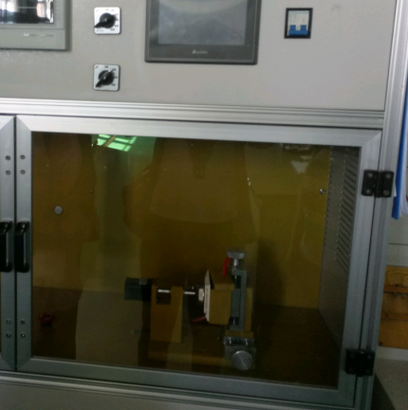
Наші переваги
Повний асортимент ходових позицій та постійна наявність на складі.
Якість електрофурнітури «ELCOR Emily» не поступається турецьким брендам та краща ніж у VIKO та АСКО, а ціна приємніша.
Зручна та яскрава упаковка, що привертає увагу покупців, наявніть євро-петлі для підвісу («вушко»).
Лицева частина з полікарбонату – не жовтіє під дією ультрафіолету, зносостійка, має глибокий глянець (менш помітні подряпини та потертості, що виникають в процесі експлуатації).
Посеребрені мідні контакти на вимикачах забезпечують відсутність іскр та довгий строк служби.
Підпружинені контакти дозволяють користуватись вилками будь-яких стандартів, без погіршення якості контакту.
Шляпки контактних гвинтів широкі, що дозволяє використовувати як пласку так і хрестоподібну викрутку, а також шуруповерт.
Гвинти мають спеціальну форму, щоб не викручувались до кінця і, відповідно, не випадали.
Корпус механізму виконаний з негорючого ABS плаcтиката, на відміну від кераміки його не можна випадково зламати при затягуванні гвинтів.
Електрофурнітура проходить перевірку якості на заводі, тому ми можемо гарантувати 40 000 вмикань та вимикань розетки та вимикача.
Стильний дизайн.

Slide 7
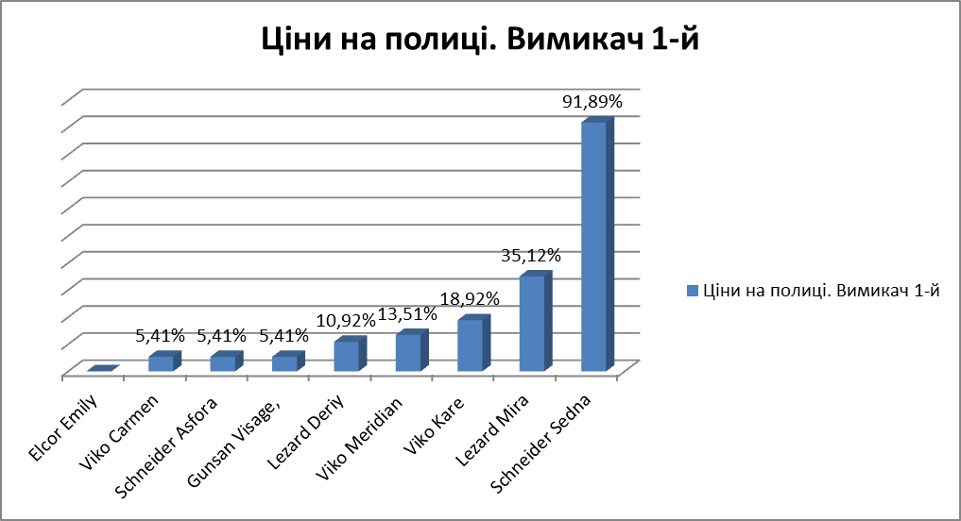
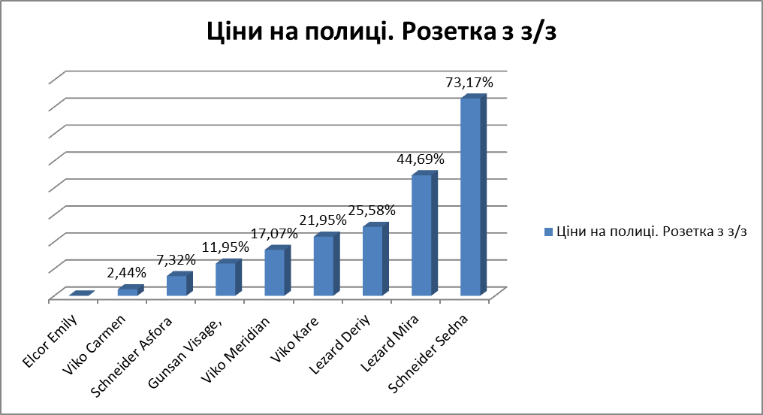
Цінове позиціонування електрофурнітури ТМ ELCOR

Slide 8
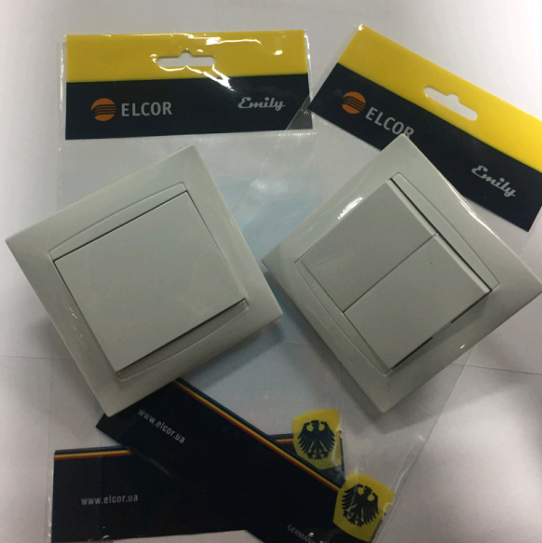
Висновок
Висновок формується сам собою: заробляючи не менше 20% (і дистриб’ютор і його клієнт) всі отримують продукт, який не поступається технічними характеристиками своїм більш відомим конкурентам, а коштує всім, а головне – кінцевим клієнтам – дешевше.

Slide 9
Надіємось на ефективну співпрацю!

